Slide 1


《弹性力学》
第十章 能量原理
Energy Methods
冯 西 桥
清华大学工程力学系
2018.12.21

Slide 2
能量原理
10.1. 泛函与变分
10.2. 能量方法的基本概念
10.3. 可能功原理和功的互等定理
10.4. 虚功原理和余虚功原理
10.5. 最小势能原理和最小余能原理
10.6. 弹性力学变分问题的欧拉方程
10.7. 弹性力学变分问题的直接解法
Chapter 10

Slide 3
第十章 能量原理
10.1 泛函与变分
Chapter 10

Slide 4

泛函与变分
泛函的极值与变分
泛函极值问题
函数的微分与变分
复合函数的变分
泛函的变分
变分法
Appendix B

Slide 5

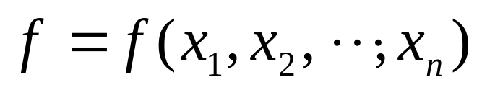
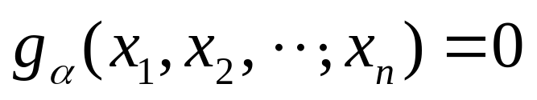
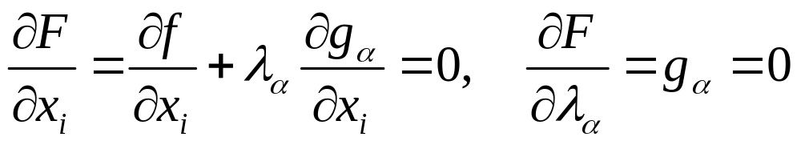
泛函极值问题
求条件极值的拉格朗日乘子法
条件极值问题：求函数 在满足条件 下的极值。
引入函数：
驻值条件：
Appendix B.1

Slide 6
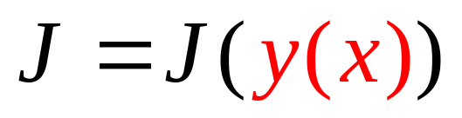
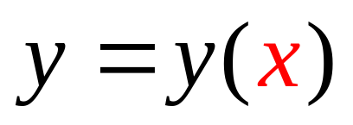
泛函极值问题
泛函
如果变量 J 依赖于在一定约束条件下函数关系可以任意变化的函数 y(x)，此 y(x) 称为自变函数，而依赖于自变函数的变量称为泛函。
泛函：
函数：
思考：函数与泛函的不同 ?
Appendix B.1

Slide 7
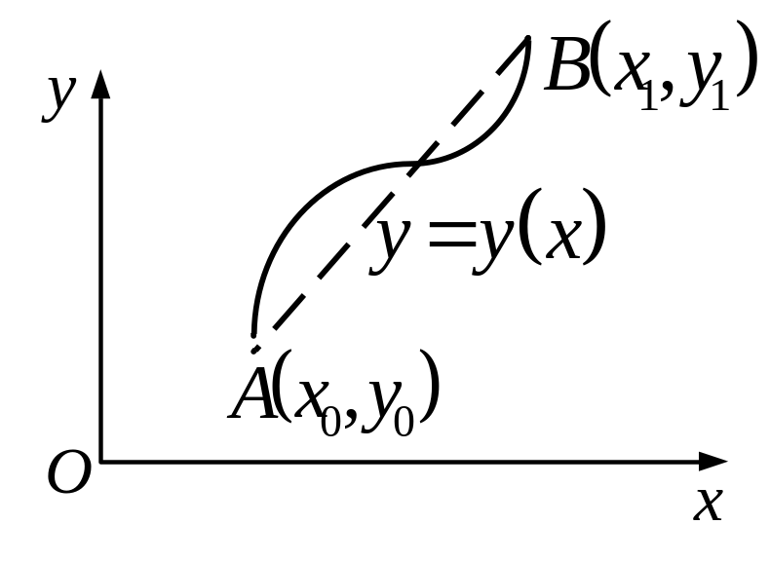
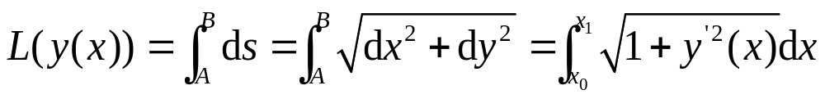
泛函极值问题
例1 最短连线问题
连接 A，B 两点的曲线长度 L 是随曲线形状，即曲线方程 y = y(x) 而变的，它是自变函数 y(x) 的泛函：
Appendix B.1

Slide 8
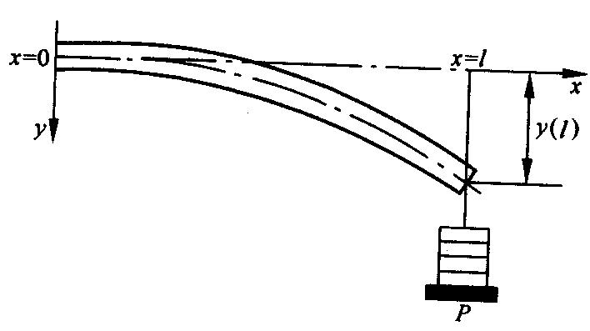
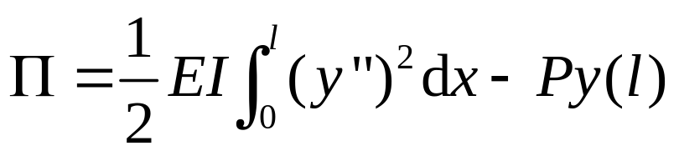
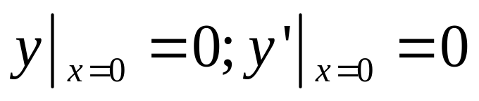
泛函极值问题
例2 悬臂梁问题
悬臂梁-砝码系统的总势能
是挠度曲线 y(x) 的泛函。
左端受到约束边界条件：
右端是自由边界条件。
Appendix B.1

Slide 9

泛函极值问题
例2 悬臂梁问题
悬臂梁-砝码系统的总势能
是悬臂梁挠度曲线 y(x) 的泛函。
可以证明，使总势能 取极小值的挠度曲线就是悬臂梁处于平衡状态时的实际挠度曲线。
Appendix B.1

Slide 10
泛函极值问题
左端受到约束边界条件：
右端是自由边界条件。
在泛函 中，容许出现与自变函数在无约束端处的边界值 y(l) 有关的项，称为边界项。
Appendix B.1

Slide 11



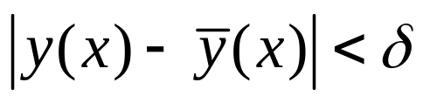
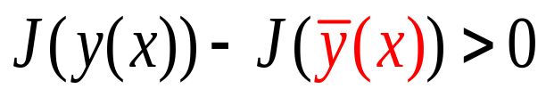
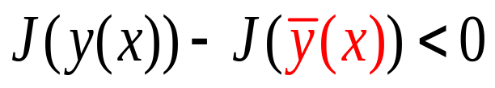


泛函极值问题
当自变函数 y(x) 改变时，泛函的值也将随之改变。
定义：若泛函 在 状态下的值，比在 的邻域 内任意状态 y(x) 下的值都小（或都大）， 即
则称泛函 在状态 下取极小值（或极大值），统称取极值。
或
Appendix B.1

Slide 12
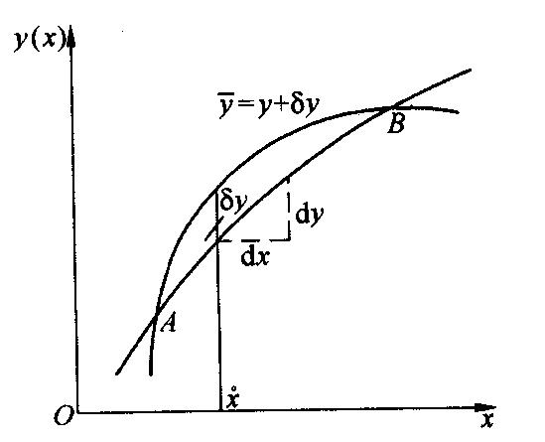

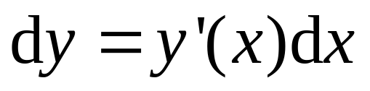
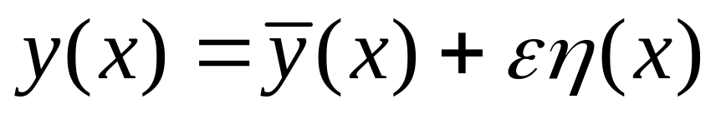
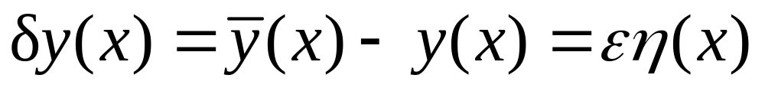
函数的微分和变分
函数的微分和变分
微分：
变分：
Appendix B.2

Slide 13


函数的微分和变分
函数的变分：当 y(x) 是某个泛函的自变函数时，函数本身可以直接变成与它相邻的容许函数 ：
其中ε 和 x 是无关的无穷小量，函数η(x) 应在一定范围内选择，首先它应是 y(x) 的同类函数以保证当 时，不仅函数 和y(x) 本身，而且它们的各阶导数都无限接近。此外，它们还应满足具体问题提出的约束条件，以保证 是容许函数。
Appendix B.2

Slide 14

函数的微分和变分
这种因函数关系的直接变化引起的自变函数的增量
称为函数的一阶变分，简称变分，记为 δy。在变分过程中，函数 y(x) 的自变量 x 保持不变，如图所示，δy 是同一自变量 处相邻两条曲线的函数值之差。
Appendix B.2

Slide 15


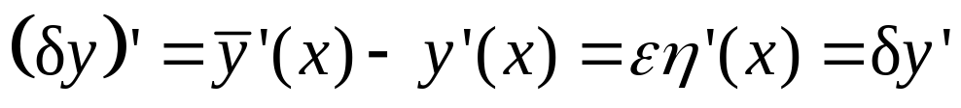
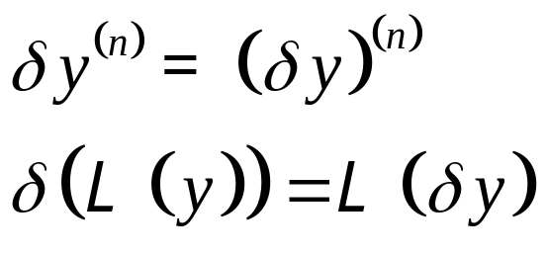
函数的微分和变分
函数 y(x) 的一阶导数 仍是自变量 x 的函数。于是， 的变分为
Appendix B.2

Slide 16
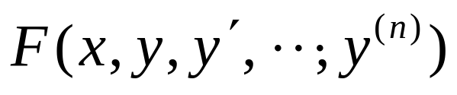
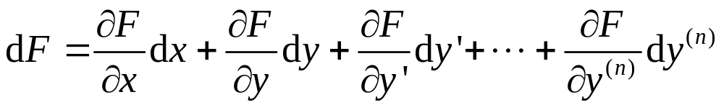
函数的微分和变分
复合函数的变分
复合函数
微分：
Appendix B.2

Slide 17


复合函数的变分
设复合函数与自变函数 y(x) 及其各阶导数与 y(x) 的自变量 x有关，由自变函数的变分 δy 所引起的函数增量 ΔF 的线性主部称为复合函数的一阶变分，记为 δF 。
若先把 看作是函数 F 的 n＋2 个“独立变量”，则根据多元函数全微分公式，由这些变量的增量 所引起的 F 的增量主部为：
Appendix B.3

Slide 18
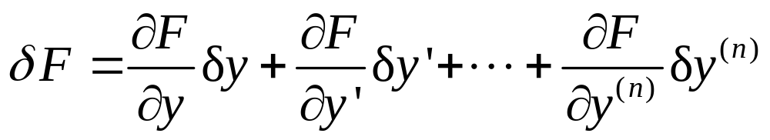
函数的微分和变分
复合函数的变分
微分：
变分：
Appendix B.2

Slide 19

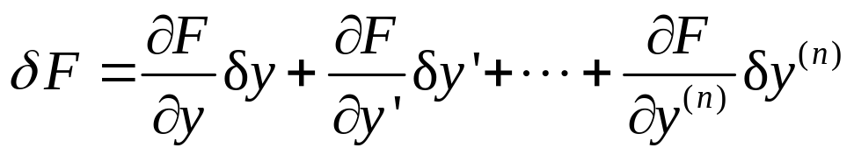
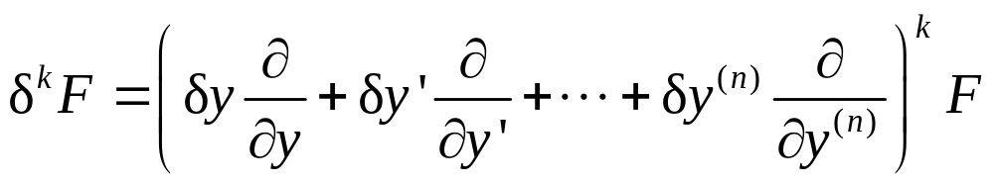
复合函数的变分
高阶变分：
又∵
∴
Appendix B.3

Slide 20
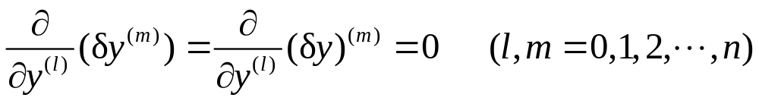
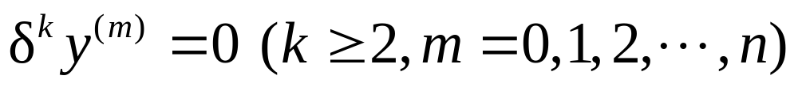
复合函数的变分
由于变分 δy 可以独立选择，与自变量 y 及其各阶导数无关，所以变分 δy（及其各阶导数）对自变量 y（及其各阶导数 的偏导数均为零，即
作为自变函数的增量，δy（及其各阶导数）的高阶变分均为零，即
Appendix B.3

Slide 21
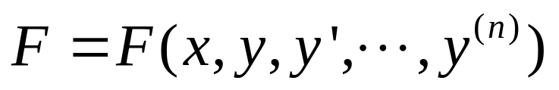
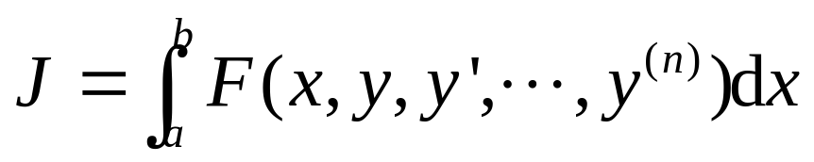
泛函的变分
泛函的变分
泛函和复合函数的区别是：复合函数依赖于自变量 x，而泛函则依赖于自变函数 y(x)。当 x 给定后，立即能算出复合函数 F 的一个相应值，但算不出泛函 J 的值来，因为 J 和定义域内的所有（而不是一个）x 处的函数值 F 有关。
Appendix B.4

Slide 22
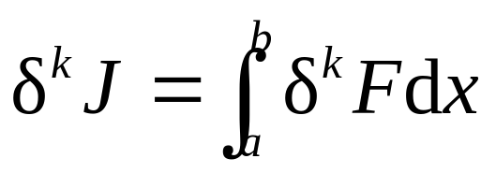
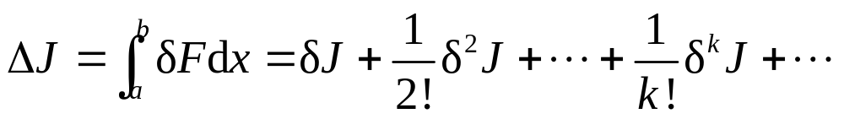
泛函的变分
泛函 J 的各阶变分：
由变分 δy 引起的泛函 J 的增量为：
Appendix B.4

Slide 23
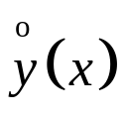
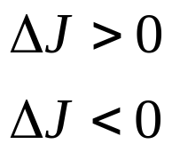
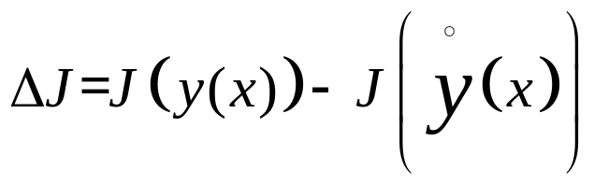
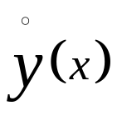
变分法
变分法的基本问题：在满足约束条件的容许函数中，求能使泛函 J(y(x)) 取极值的自变函数 ，若
其中 ；
y(x) 为 邻域内的任意容许函数。
为极小值
为极大值
Appendix B.5

Slide 24
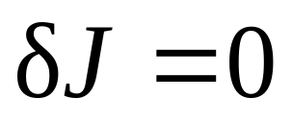
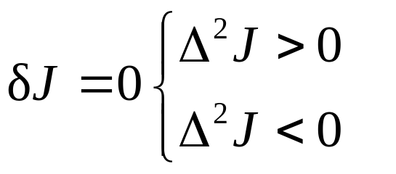

变分法
泛函极值的必要条件（驻值条件）为泛函的一阶变分为零，即
泛函的极值的充分条件还需考虑二阶变分，即
若 ，则还需看高阶变分的性质。
为极小值
为极大值
Appendix B.5

Slide 25

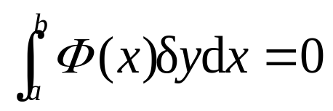
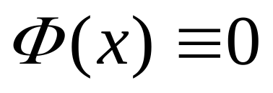
变分法
变分法的基本预备定理
设 Φ(x) 是闭区间 上的连续函数，δy 是该区间上自变函数 y(x) 的变分，如果 δy 在满足约束条件的前提下任意变化时，下式始终成立
则被积函数Φ(x) 在区间 上处处为零，即
Appendix B.5

Slide 26
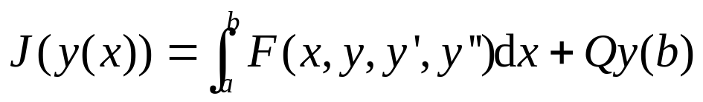

欧拉方程和自然边界条件
一元自变函数的泛函驻值问题
例：
在域内 y(x) 应具有直到四阶的连续导数。
在 x=a 处为约束边界，指定：
在 x=b 处为自由边界。
Appendix B.6

Slide 27


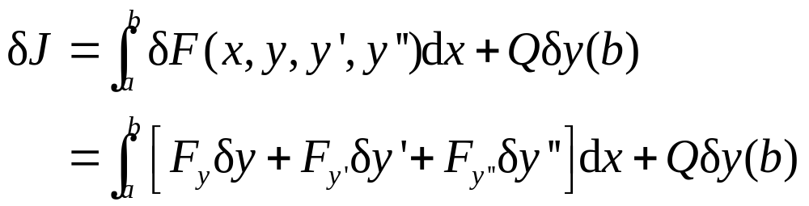
欧拉方程和自然边界条件
根据两端的边界条件，变分 δy 的边界值应满足：
泛函
的驻值条件为：
Appendix B.6

Slide 28
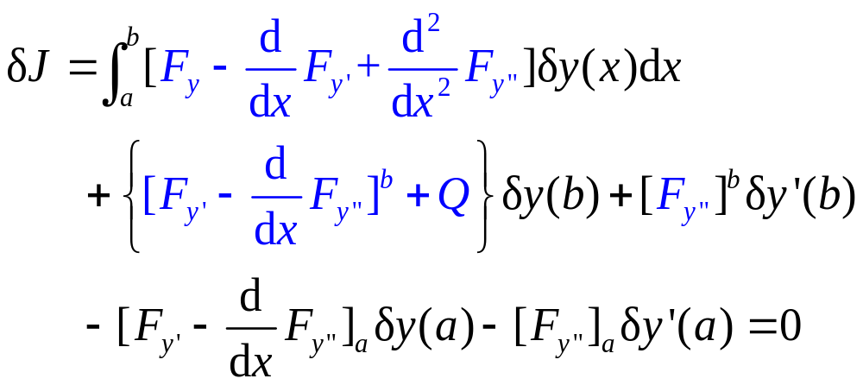
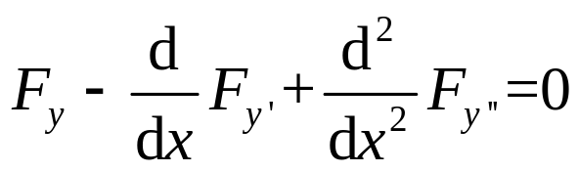
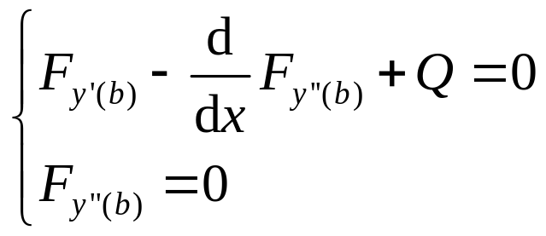
欧拉方程和自然边界条件
欧拉微分方程
自然边界条件
Appendix B.6

Slide 29
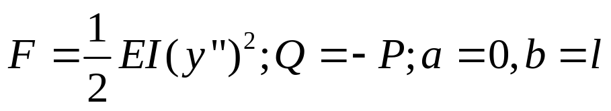
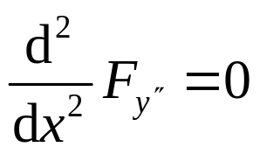
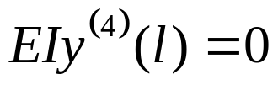
欧拉方程和自然边界条件
若令
则化为悬臂梁问题的泛函问题。相应的欧拉方程为
即为材料力学中梁的挠度微分方程。
即
Appendix B.6

Slide 30
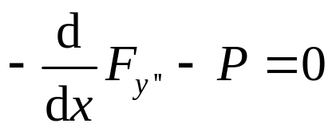

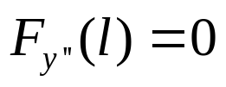



欧拉方程和自然边界条件
自然边界条件成：
这就是自由端处剪力和弯矩的力边界条件。此外，基本边界条件就是固支端的位移边界条件：
这时欧拉方程的解就是图中所示的悬臂梁的实际挠度曲线。
Appendix B.6

Slide 31
第十章 能量原理
10.2 能量方法的基本概念
Chapter 10

Slide 32
基本概念和术语
弹性力学的微分提法和变分提法
微分方法：
从微元入手，建立基本微分方程
在给定边界条件下求解微分方程的边值问题
变分方法（能量法）：
考虑整个系统的能量关系，建立泛函变分方程
在给定约束条件下，求泛函极值的变分问题
Chapter 10.1

Slide 33
基本概念和术语
变分问题的两种解法
欧拉法：将变分方程转化为微分方程（称为欧拉方程）进行求解。
直接法：直接求解变分方程。
Chapter 10.1

Slide 34
基本概念和术语
真实状态与可能状态
弹性力学的三类基本关系
变形关系：几何方程和位移边界条件
静力关系：包括平衡方程和力边界条件。在静力关系中只出现力学量，而与几何量无关。
本构关系：把力学量和几何量联系起来。
Chapter 10.1

Slide 35
基本概念和术语
以前各章都致力于直接寻找同时满足弹性力学全部基本关系的真实状态。
本章则分两步来处理：首先寻找满足部分基本关系的可能状态，然后再从可能状态中寻找满足全部基本关系的真实状态。
Chapter 10.1

Slide 36
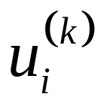
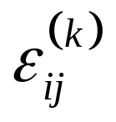
基本概念和术语
能量原理中的可能状态：
变形可能状态或运动可能状态(Kinematically admissible states)：满足变形关系，而不管它是否满足静力关系和本构关系的任何变形状态。用右上角加 (k) 来表示。
描述变形可能状态的基本量是变形可能位移
和变形可能应变 。
Chapter 10.1

Slide 37
基本概念和术语
经典能量原理中的变形可能状态有两类：
可能位移：应连续，且满足给定的位移边界条件；
可能应变：和可能位移应满足几何方程。
变形可能状态有无穷多个，其中只有一个能同时满足弹性力学全部基本关系，它就是真实变形状态。
真实变形状态是由物体所受载荷引起的，变形可能状态则与给定载荷没有必然的因果关系。
Chapter 10.1

Slide 38


基本概念和术语
虚位移：从某一可能位移到相邻的另一可能位移的微小位移变化 ，记作
Chapter 10.1

Slide 39


基本概念和术语
静力可能状态（Statically admissible states）：满足静力关系（平衡方程和给定的力边界条件），而不管它是否满足变形关系和本构关系的任何平衡状态。
用右上角加 (s) 的符号表示，如
静力可能状态也有无穷多个，其中只有一个能同时满足弹性力学全部基本关系，它就是真实状态。
虚应力：可能应力场的变分
Chapter 10.1

Slide 40



基本概念和术语
小 结
真实状态满足：变形关系、静力条件、本构关系
变形（几何）可能状态：只需满足变形关系
可能位移 ：连续（三阶可导），满足位移边界条件
可能应变 ：由可能位移，几何关系算得
虚位移 ：由一种可能位移到相邻另一种可能位移
之间的微小位移变化（变分）
Chapter 10.1

Slide 41



基本概念和术语
静力可能状态：只需满足静力关系
可能应力：满足静力平衡条件和力边值条件
虚应力 ：从一种可能应力到相邻的另一种可能
应力之间的微小应力变化（变分）
虚载荷：与虚应力平衡的载荷 ，
Chapter 10.1

Slide 42

基本概念和术语
变形功、可能功与虚功
广义力：某个按同一比例加载的力系（如：弯矩、扭矩）
广义位移：与所作用的广义力求内积等于功的几何量（如：转角、扭角）
Chapter 10.1

Slide 43


基本概念和术语
广义力 & 广义位移
广义力与广义位移：
集中力 —— 线位移
弯 矩 —— 转角
扭 矩 —— ？
均匀分布压力 —— ？
概念：功共轭
一般的力和位移关系
Chapter 10.1

Slide 44



基本概念和术语
变形功：载荷在其本身所引起的物体准静态弹性变形上所做的功。
线弹性情况：
可能功和虚功：载荷在任何运动可能位移（或虚位移）上所做的功。
Chapter 10.1

Slide 45




基本概念和术语
载荷 P 在其本身所引起的 挠度 w 上所做的变形功为：
假设梁产生一个变形可能位移，在 A 点出的挠度值为 ，则载荷 P 在可能挠度 上所做的可能功为：
A
w
Chapter 10.1

Slide 46

基本概念和术语
弹性应变能和弹性应变余能
U 和 U_{c} 分别是物体应变场和应力场的单值泛函，与变形历史无关。
Chapter 10.1

Slide 47




基本概念和术语
真实状态的 W 和 W_{c} 满足如下互余关系
应力应变关系：
线弹性体：
Chapter 10.1

Slide 48


基本概念和术语
弹性系统的势能
总势能定义为：弹性体的应变能和载荷系统的外力势之和 ，即
势能（位能）：物体由于具有做功的潜力而具有的能量。
Chapter 10.1

Slide 49


基本概念和术语
为了保证功与路径无关，式中的被积函数应为全微分
所以V(u_{i}) 也是一个与路径无关的、单值连续的状态函数，称为力系 F_{i} 的势能，简称为势。势能是力系所具有的作功能力。
Chapter 10.1

Slide 50



基本概念和术语
利用全微分公式，将右式写成：
这说明保守力系的三个分类 F_{i} 都是由同一个势函数 V 派生出来的，因而保守力系又称为有势力系。
进一步考察 V 的二阶偏导数得：
若已知某力系的三个分量，可用此式来检验它是否是保守力系。
Chapter 10.1

Slide 51


基本概念和术语
不变力系势能的公式
Chapter 10.1

Slide 52


基本概念和术语
外力势
应变能
体力势
面力势
力和位移是功共轭对。
给定位移边界条件上，没有势能。
上述的外力势与实际的加载历史无关。
Chapter 10.1

Slide 53


基本概念和术语
弹性系统的余能
总余势能定义为：弹性体的应变余能和支承系统的余能之和 ，即
Chapter 10.1

Slide 54



基本概念和术语
弹性系统总余能 Π_{c} 的定义为应变余能 U_{c} 和支撑系统的余势 V_{c} 之和，即
当弹性系统的支撑边界允许有位移时，被支撑系统所吸收或通过支撑系统传递给其他物体的那部分多余能量称为支撑系统的余势，记为 V_{c} ，它等于边界给定位移 在反力 R_{i} 上所做功(称为余功)的负值。注意到 R_{i} 是静力可能的反力，与边界给定位移无关，则
Chapter 10.1

Slide 55


基本概念和术语
设图中位移边界 S_{u} 上的反力为 p_{i} ，则支撑系统的余势为
系统总余能
Chapter 10.1

Slide 56
第十章 能量原理
10.3 可能功原理，功的互等定理
Chapter 10

Slide 57





可能功原理 & 功的互等定理
可能功原理
第一状态(s)
第二状态(k)
Chapter 10.2

Slide 58




可能功原理 & 功的互等定理
这里的体力 和面力 不一定和物体所受的实际载荷相同，它们是由任选的某个可能应力场 按上述两式算出来的可能外力，所以是一种比上节中定义的静力可能状态更为广泛的广义静力可能状态，简称状态 (s)。在此状态中，不考虑物体的材料性能，也不管是否存在协调的应变场和连续的位移场。
第二状态完全用几何量(应变 和位移 )来描述，见图。它在域内满足几何方程：
Chapter 10.2

Slide 59
可能功原理 & 功的互等定理
并且要求全部边界位移等于域内所选位移场在边界处的值，而没有力边界。这里的边界位移可以和物体所受的实际约束无关，所以是一种广义变形可能状态，简称状态 (k)。在此状态中，不考虑物体的材料性能，也不管是否存在平衡的应力场。
应该指出，状态 (s) 和状态 (k) 是相互独立的，可以根据方便的原则自由选择。
Chapter 10.2

Slide 60


可能功原理 & 功的互等定理
考虑状态 (s) 中的体力、面力和可能应力在状态 (k) 的相应可能位移和可能应变上所做的功，分别为：
利用边界条件和高斯积分定理，把面力功 A_{p} 改写成
Chapter 10.2

Slide 61



可能功原理 & 功的互等定理
可能功原理
即：
Chapter 10.2

Slide 62
可能功原理 & 功的互等定理
即
即可能外力(体力和面力)在可能位移上所做的功等于可能应力在相应可能应变上所做的功，这称为可能功原理。
Chapter 10.2

Slide 63



可能功原理 & 功的互等定理
物理意义
外力与内力构成自平衡力系，它们在可能位移上做的总功为零
适用性
① 静力可能状态和几何可能状态是完全独立的；
② 与本构关系无关，适用于任何连续介质
③ 可能应力和位移不要求是微小量，但要求
Chapter 10.2

Slide 64











可能功原理 & 功的互等定理
功的互等定理（Betti 互等定理）
把可能功原理用于线弹性体就可导出功的互等定理。
第一状态(1)
第二状态(2)
Chapter 10.2

Slide 65


可能功原理 & 功的互等定理
功的互等定理（Betti 互等定理）
把可能功原理用于线弹性体就可导出功的互等定理。考虑同一物体的两种不同真实状态，设第一状态的体力和面力为 和 ，相应的应力、应变状态为 ， 和 ；第二状态则为 ， 和 ， ， 。由于都是真实状态，所以两个状态都同时是静力可能状态和变形可能状态，并且都满足广义虎克定理
Chapter 10.2

Slide 66


可能功原理 & 功的互等定理
先把第一状态选作状态 (s)，第二状态选作状态 (k) ，则根据可能功原理有：
再把第二状态选作状态 (s) ，第一状态选作状态 (k) ，同理有：
Chapter 10.2

Slide 67


可能功原理 & 功的互等定理
对于线弹性体，由弹性张量的对称性得
这称为内功互等定理。
这称为外功互等定理或Betti 互等定理。
Chapter 10.2

Slide 68
可能功原理 & 功的互等定理
Betti 互等定理：
若线弹性体受两组不同的力作用，则第一组力在第二组力引起的位移上所做的功等于第二组力在第一组力引起的位移上所做的功。
优点：可以避免求解物体内应力、应变和位移场的复杂过程，而直接从整体变形的角度来处理问题。
适用性：线弹性体
Chapter 10.2

Slide 69

可能功原理 & 功的互等定理
Betti 互等定理
在无体力情况下：
Chapter 10.2

Slide 70








可能功原理 & 功的互等定理
例
Chapter 10.2

Slide 71


可能功原理 & 功的互等定理
1
δ _{j i}
j
δ_{i i}
例
i
F_{i} _{i j} = F_{j} _{j i}
δ _{i j} = δ _{j i}
1
δ _{j j}
δ _{i j}
j
i
Chapter 10.2

Slide 72
第十章 能量原理
10.4 虚功原理和余虚功原理
Chapter 10

Slide 73
位移法 & 力法
功 余功
应变能 余应变能
虚位移原理 虚力原理
卡氏第一定理 卡氏第二定理
最小势能原理 最小余能原理
以位移或应变为变量的位移解法
以力或应力为变量的应力解法

Slide 74
可能功原理
即：
Chapter 10.2

Slide 75



虚功原理和余虚功原理
虚功原理（虚位移原理）
对可能位移取变分，即假想发生一个约束允许的、无限小的虚位移，根据可能功原理，有
或
其中:
Chapter 10.3

Slide 76

虚功原理和余虚功原理
正定理：外力在虚位移上所做的虚功等于应力在虚应变上所做的虚功，即
逆定理：凡是总能满足虚功原理的应力场，必定是与外力相平衡，且满足力边界条件的静力可能应力场。（满足虚功原理与满足平衡方程和力边界条件是等价的）
虚功原理的两种叙述方式
Chapter 10.3

Slide 77




虚功原理和余虚功原理
用虚功原理解题的步骤（位移方法）：
假设可能位移场 ，它包含 n 个待定参数。
由几何方程和本构方程得到由 对应的应力
把 求变分，得到虚位移 和虚应变 。
由虚功原理解出各待定参数。
Chapter 10.3
Notes:
。

Slide 78






虚功原理和余虚功原理
例2：求简支梁的挠度曲线
取：
■
对位移变分：
■
Chapter 10.3

Slide 79




虚功原理和余虚功原理
利用梁的平截面假设，求内力功：
■
Chapter 10.3

Slide 80



虚功原理和余虚功原理
■
代入虚功方程，求待定系数：
■
得到问题的解:
Chapter 10.3

Slide 81




虚功原理和余虚功原理
时精确解：
n
1
0.0205319
1.45%
2
0.0207854
0.23%
3
0.0208182
0.07%
Chapter 10.3

Slide 82

虚功原理和余虚功原理
余虚功原理
可能功有两种变分形式: 它对位移(应变)的变分称为虚功，对力(应力)的变分则称为余虚功。
把可能功原理对可能应力取变分，即假定应力发生在一个静力允许的、无限小的虚变化。则可导出
称为余虚功原理或虚应力原理。
Chapter 10.3

Slide 83

虚功原理和余虚功原理
余虚功原理的两种叙述方式
正定理：位移边界上给定位移在虚反力上做的余虚功等于可能应变在虚应力上做的余虚功。
逆定理：凡是能满足余虚功原理的变形状态，必定是满足位移边界条件的、协调的变形状态。 (满足余虚功原理与满足协调方程和位移边界条件是等价的。)
Chapter 10.3

Slide 84




虚功原理和余虚功原理
例 求双跨梁 B 点处的反力 R。
假设一个与外载相平衡的、静力可能的反力－内力系：
相应梁内弯矩为(左段)：
Chapter 10.3

Slide 85



虚功原理和余虚功原理
令每个力参数相互独立地发生微小变化，相应的梁内虚弯矩为：
用本构关系求用力参数表示的静力可能广义应变。静力可能曲率为
Chapter 10.3

Slide 86



虚功原理和余虚功原理
在位移边界上给定三个支点的位移为
对每个力参数的微小变化可由与虚功原理导出一个方程，共得 m 个余虚功方程。
由m 个余虚功方程解出力参数：
Chapter 10.3

Slide 87


虚功原理和余虚功原理
用余虚功原理解题的步骤：
假设一个满足静力平衡条件和力边界条件的可能应力场 ，它包含n 个待定参数。
由本构方程得到由 导出的静力可能应变 。
把 对各待定参数求变分，得到虚应力 。（一般给定位移为零，不用求虚力，否则“静力可能位移”很难求。）
由余虚功原理解出各待定参数。
注：如果假设的 包含了真实解，则由余虚功原理得到的解就是精确的，而且n和结构的超静定次数相等；如果n小于结构的超静定次数，则得到的一定是近似解；此方法其实是一种应力解法。
Chapter 10.3

Slide 88
第十章 能量原理
10.5 最小势能原理和最小余能原理
Chapter 10

Slide 89



最小势(余)能原理
最小势能原理（位移方法）
假设该弹性系统是保守系统，存在总势能。
Chapter 10.4

Slide 90





最小势(余)能原理
■
真实状态的总势能为
■
变形可能状态由 和 描述，仅满足变形关系
它的总势能为
Chapter 10.4

Slide 91


最小势(余)能原理
■
两种状态的总势能之差为
利用可能功原理，有：
■
Chapter 10.4

Slide 92


最小势(余)能原理
只要应变能函数 W 是凸函数，则有：
最小势能原理：在一切变形可能的状态 中，真实状态的总势能最小。
Chapter 10.4

Slide 93

最小势(余)能原理
可以是有限量，并没有引进无限小位移变分δu 的概念，所以最小势能原理是一个大范围极值原理。
Chapter 10.4

Slide 94




最小势(余)能原理
最小势能原理的变分形式：
这也是虚功原理在弹性保守系统中的特殊形式。
Chapter 10.4

Slide 95
最小势(余)能原理
使用最小势能原理的解题方法：
① 直接法：假设容许位移函数，用最小势能原理求其中的
待求参数。如果假设的位移函数不完备，则解是近似的，
相当于多加了位移约束，结构偏刚硬，近似解小于真实
位移。
② 欧拉法：用最小势能原理推导出等效的平衡方程和力边界
条件，求解微分方程的边值问题。
Chapter 10.4

Slide 96



最小势(余)能原理
最小余能原理
真实状态 u_{i}，ε_{ij}，σ_{ij} 满足弹性力学基本关系和用余能表示的逆弹性关系
它的总余能为
■
Chapter 10.4

Slide 97


最小势(余)能原理
■
静力可能状态仅满足静力关系
它的总余能为：
在V 内
在S_{u} 内
在S_{σ} 内
Chapter 10.4

Slide 98


最小势(余)能原理
■
两种状态的总余能之差为：
利用可能功原理，则有：
■
Chapter 10.4

Slide 99


最小势(余)能原理
只要应变余能函数W_{c} 是凸函数，必有
最小余能原理：在一切静力可能状态中，真实状态的总余能最小。
Chapter 10.4

Slide 100



最小势(余)能原理
以上证明适用于小变形弹性力学范围内的任何静力可能状态，真实的是大范围内的极小值。
最小余能原理的变分形式：
这也是虚余功原理在弹性保守系统中的特殊形式。
Chapter 10.4

Slide 101



最小势(余)能原理
两个原理的关系
对于真实状态有：
由
可得
Chapter 10.4

Slide 102




最小势(余)能原理
于是有：
Chapter 10.4

Slide 103




最小势(余)能原理
凸函数的性质
凸函数即下凸函数。对于一维情况如图所示。设自变量从 x 变到 x(k)，则函数 y=f(x) 的增量为
A 点处切线的增量为
由于 f(x) 向下凸，函数曲线始终位于切线的上方，所以对一切x(k) 有
凸函数的重要性质
Chapter 10.4

Slide 104





最小势(余)能原理
下面来证明线弹性体的应变能函数满足凸函数的性质：
其中
令
其中
代入(1)式左端得到：
Chapter 10.4

Slide 105


最小势(余)能原理
由于 C 张量的对称性
可知(1)式右端第一项为零。又由于 C 对应矩阵正定，于是：
Chapter 10.4

Slide 106
最小势(余)能原理
使用最小余能原理的解题方法：
① 直接法：假设容许应力函数，用最小余能原理求其中的待求参数。如果假设的应力函数不完备，则解是近似的，相当于减少了约束条件，结构偏柔软，近似解大于真实应力。
② 欧拉法：用最小余能原理推导出等效的协调方程和位移边界条件，求解微分方程的边值问题。
Chapter 10.4

Slide 107
第十章 能量原理
10.6 弹性力学变分问题的欧拉方程
Chapter 10

Slide 108
变分问题的欧拉方程
最小势能原理和最小余能原理的应用方法－欧拉法和直接法。本节将举例说明欧拉法，即由变分原理出发导出与其相应的欧拉微分方程及边界条件。从而建立弹性力学变分提法和微分提法间的相互联系。
Chapter 10.5

Slide 109

变分问题的欧拉方程
例 1 用最小势能原理导出平面应力问题中用位移表示的平衡方程和力边界条件。
解：平面应力问题的应变能表达式为
Chapter 10.5

Slide 110

变分问题的欧拉方程
总势能表达式为
最小势能原理要求 δΠ＝0。所以对上式取变分，进行分步积分，并对 δu 和δv并项后得(见下页)：
Chapter 10.5

Slide 111


变分问题的欧拉方程
由于 δu 和 δv 可相互相互独立地任选，于是系数应分别为零，有：
在 Ω 内
Chapter 10.5

Slide 112

变分问题的欧拉方程
用位移表示的平衡方程
位移表示的力边界条件
Chapter 10.5

Slide 113








变分问题的欧拉方程
例 2 用最小余能原理推导柱形杆扭转问题的基本方程
解：剪应力和扭转的应力函数表达式为
Chapter 10.5

Slide 114



变分问题的欧拉方程
应变余能为
系统总余能为
Chapter 10.5

Slide 115


变分问题的欧拉方程
Chapter 10.5

Slide 116



变分问题的欧拉方程
于是，可得欧拉方程：
应力函数表示的协调方程
对于单连通域(实心杆)，可在边界 Γ 上指定
于是 δΠ_{c} 表达式中的线积分项自然为零。
Chapter 10.5

Slide 117


变分问题的欧拉方程
对于多连通域情况，只能在一条边界上指定约束条件
而在其他边界上，φ 取为待定常数：
Chapter 10.5

Slide 118


变分问题的欧拉方程
这就是用应力函数表示的位移单值条件。
思考：在上述推导中，如果直接以应力分量作为自变量，会得出怎样的结果？
Chapter 10.5

Slide 119
谢谢！
Chapter 10

